Slide 1








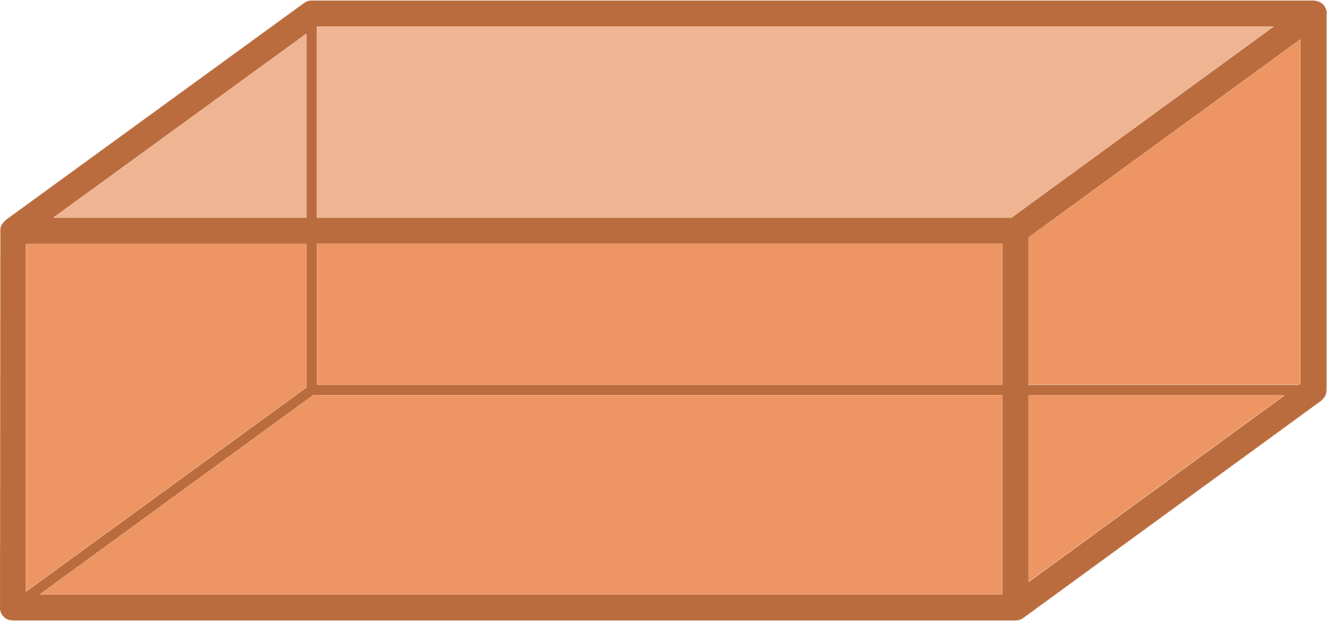

Slide 2


Slide 3
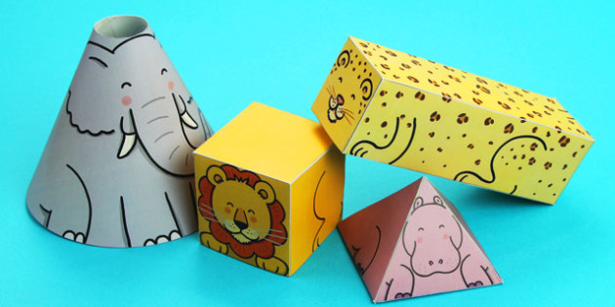
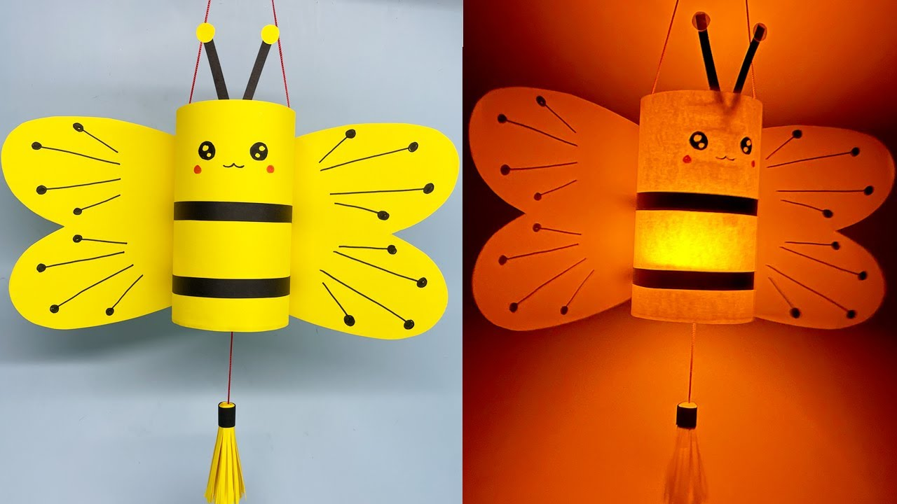
Em hãy chỉ ra những con vật có dạng hình lập phương, hình hộp chữ nhật và hình trụ có dạng các con vật.

Slide 4





Slide 5


Slide 6
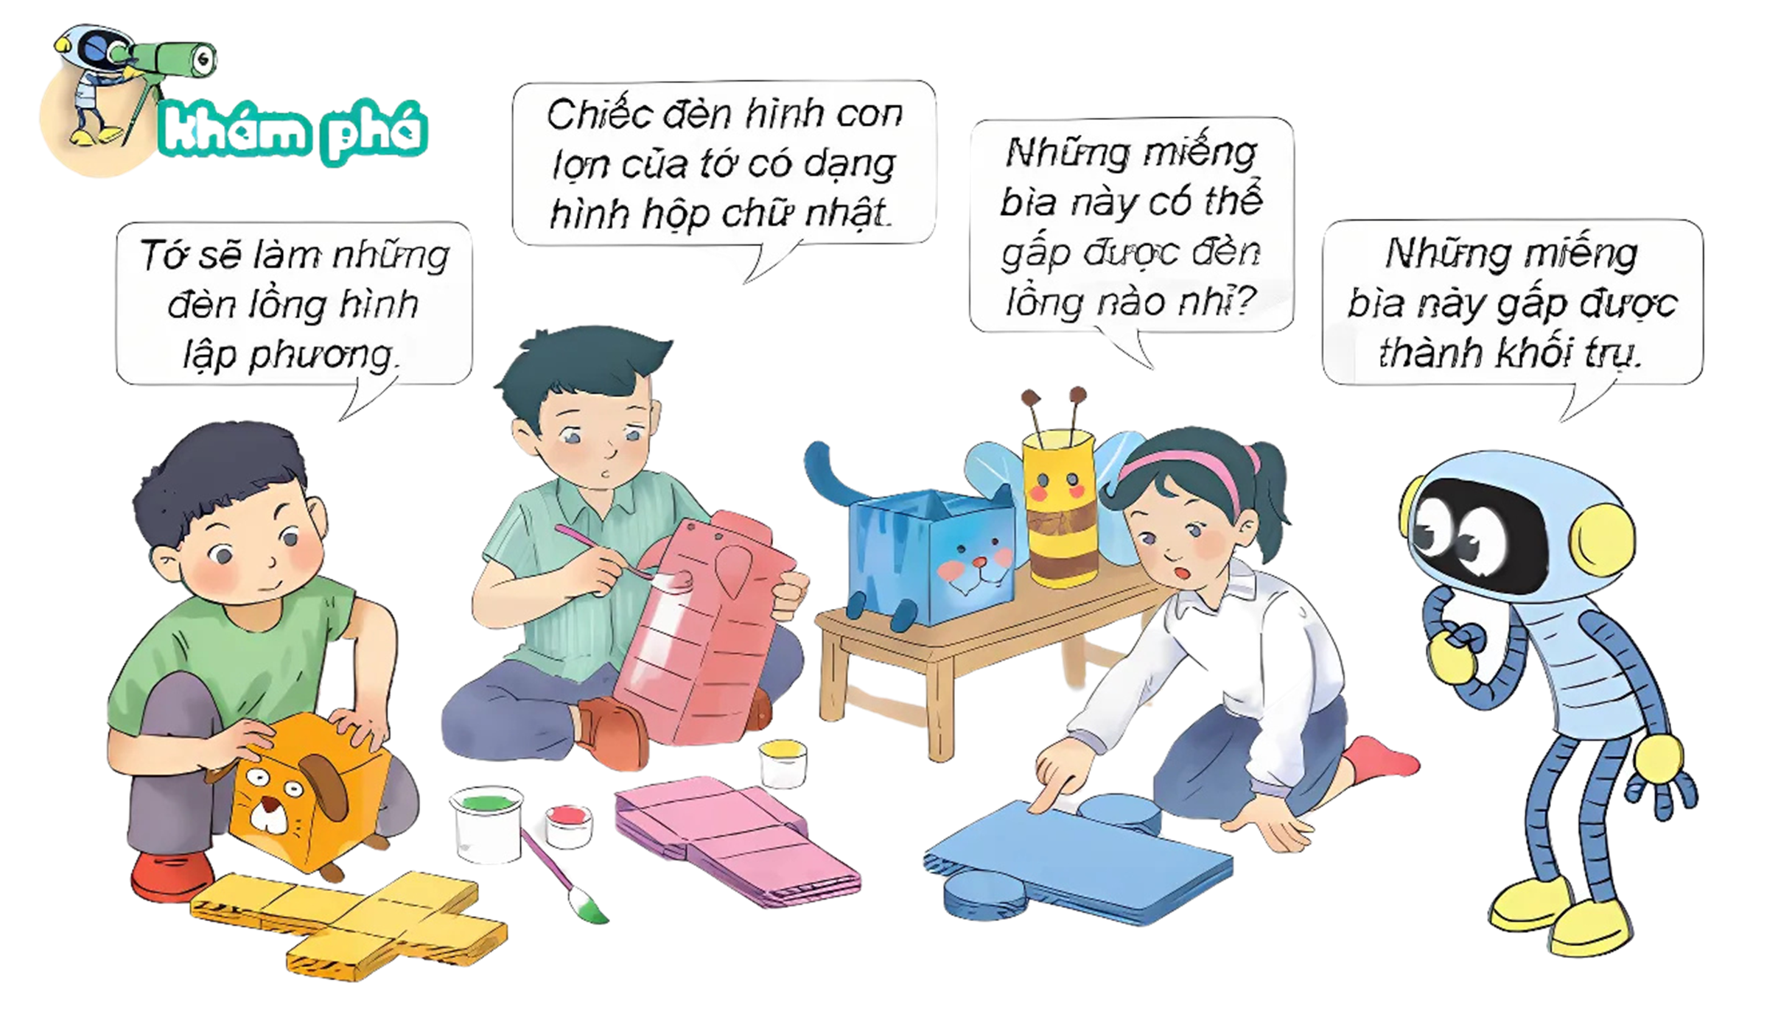
Đọc ví dụ trên

Slide 7

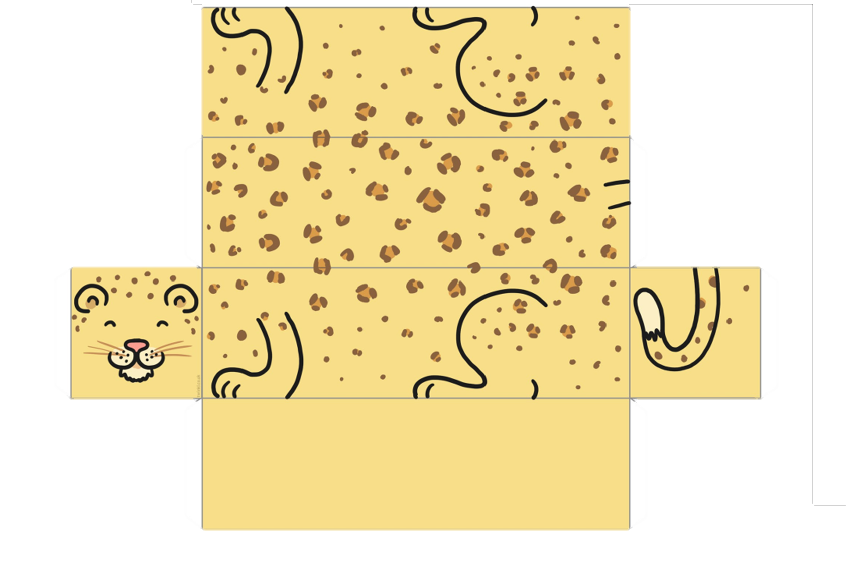
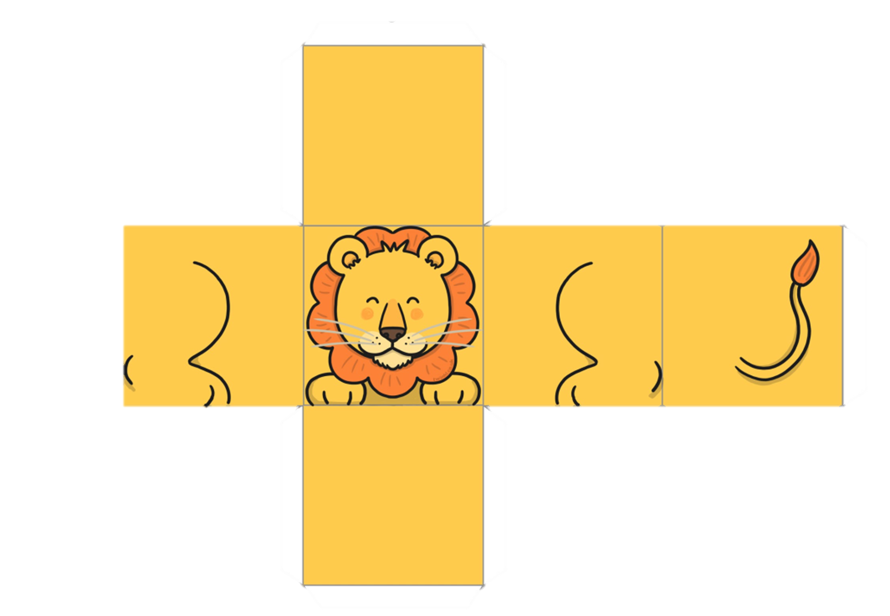
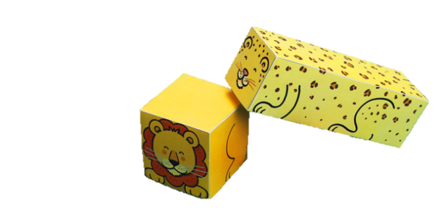
- Quan sát 2 mô hình sau.
- Chia lớp thành các nhóm 4.
- Các nhóm gấp, dán các tấm bìa để được những con vật theo mô hình bên.
- Mỗi nhóm nhận xét các con vật có hình dạng gì và có thể sử dụng tấm bìa nào để gấp được con vật đó.

Slide 8

THỰC HÀNH
Những mô hình em vừa tạo gọi là hình khai triển của một hình khối. Vậy hình khai triển của một hình khối là gì?

Slide 9
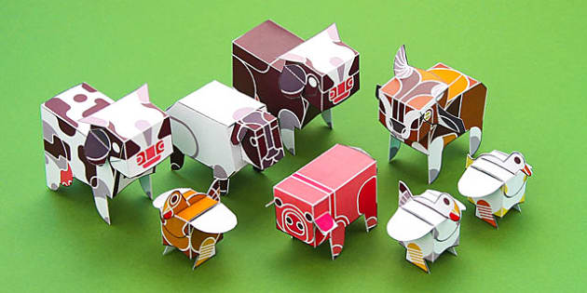
Hình khai triển của một hình khối là hình có thể gấp lại để được hình khối đó.

Slide 10


Slide 11
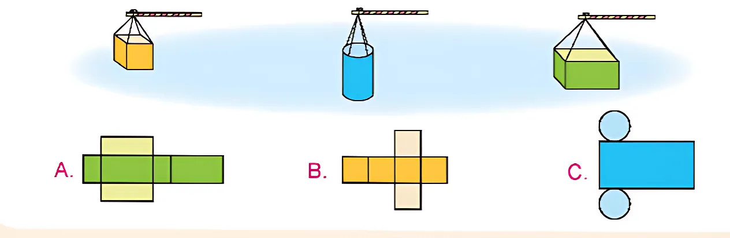
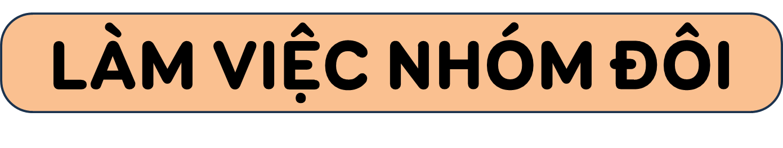
Bài 1
Tìm miếng bìa là hình khai triển thích hợp với mỗi chiếc đèn lồng.

Slide 12
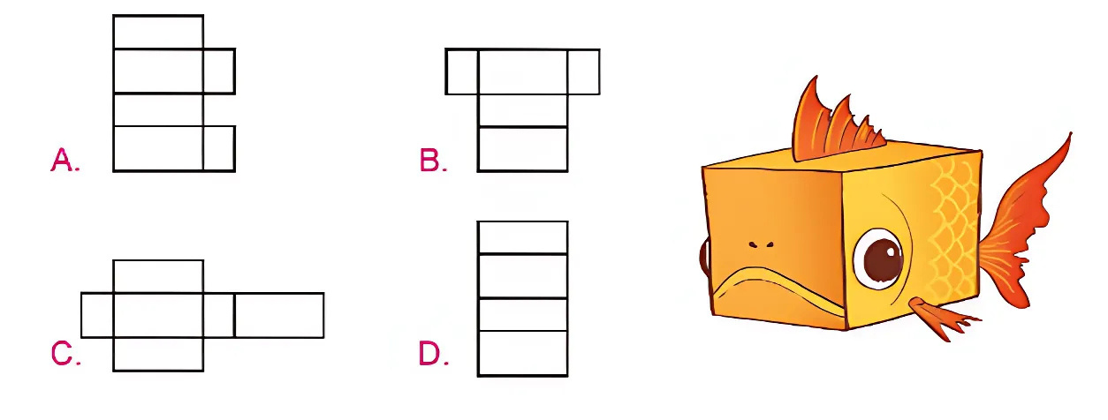
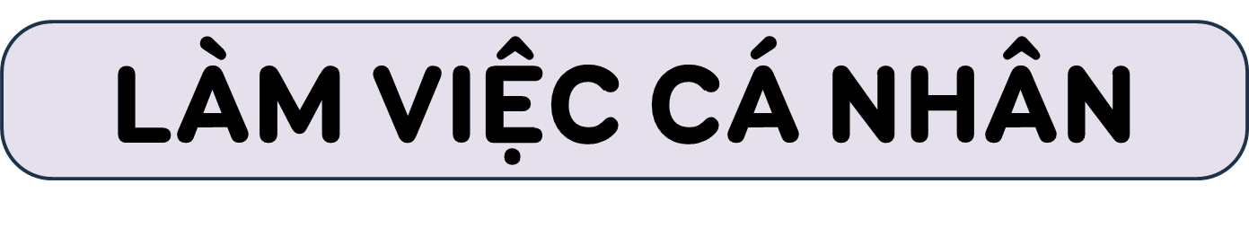
Bài 2
Chọn câu trả lời đúng.
Rô-bốt dùng miếng bìa nào dưới đây để làm chiếc đèn hình con cá?

Slide 13


Bài 3
Chọn câu trả lời đúng.
Hình nào dưới đây là hình khai triển của hình trụ?
A
B
C
D

Slide 14
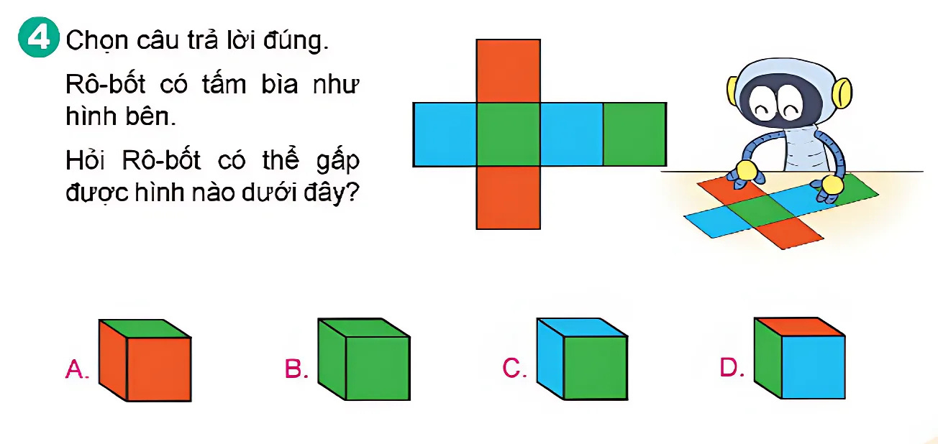
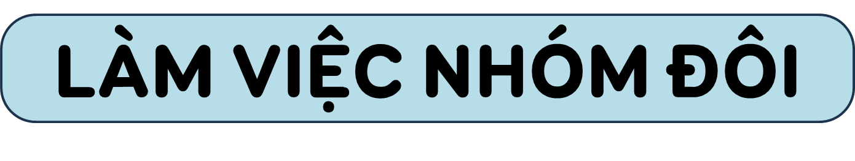
Bài 4
Chọn câu trả lời đúng.
Rô-bốt có tấm bìa như hình bên.
Hỏi Rô-bốt có thể gấp được hinh nào dưới đây?

Slide 15


Slide 16



Slide 17


- Hãy gấp, dán các tấm bìa để được những con vật theo mô hình.
- Hãy nhận xét các con vật sau khi gấp là hình khai triển từ khối hình học nào?

Slide 18
CHÀO TẠM BIỆT

